Slide 1

Результативні способи аргументації і переконання співрозмовника

Slide 2
Техніка аргументації полягає у спеціальному підборі й використанні логічних доказів з метою переконливого доведення істинності певного положення. Для цього застосовуються різні за своїм призначенням, спрямованістю й силою дії засоби психологічного впливу на людину або особлива послідовність наведення аргументів, яка має не тільки демонструвати обґрунтованість і корисність аргументованого положення, а й поступово посилювати переконливість доказу.
Додаткова аргументація вашої позиції потрібна для того, щоб переконати співбесідника у її справедливості, доцільності й раціональності як ефективного засобу розв’язання обговорюваної проблеми.

Slide 3
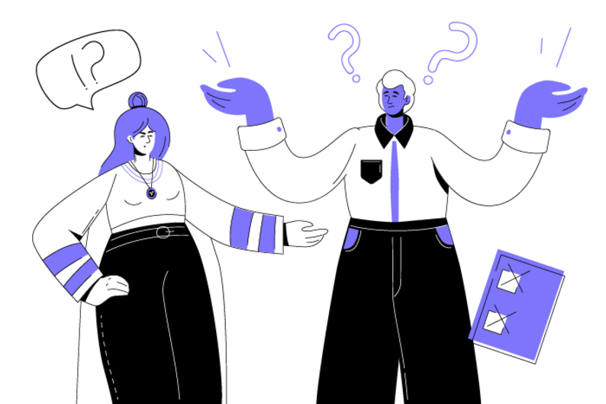
Переконання – це вплив на свідомість, почуття й волю людини за допомогою повідомлення, роз’яснення й доказу важливості того чи іншого положення, погляду, думки чи вчинку або ж доказу їх неприпустимості з метою примусити співбесідника змінити свої погляди, установки, позиції, відношення й оцінки або розділити ваші думки чи уявлення.

Slide 4

Досягнення цілей аргументації вимагає послідовного дотримання зовнішньо простих, але надзвичайно важливих принципів.

Slide 5

Увічливість і коректність. При будь-яких висловленнях людини, співробітник повинен зберігати ввічливість. Висловлення, що принижують гідність особистості неприпустимі. Слід уникати також іронії й сарказму. Такі висловлення порушують емоційний комфорт і знижують ефективність впливу.
Простота. Усі висловлення повинні бути простими, зрозумілими для співрозмовника, не містити заумних виражень.
Загальна мова. У процесі аргументації потрібно використовувати зрозумілу для обох співрозмовників мову. У деяких випадках допускається говорити з об'єктом впливу його мовою.

Slide 6
Стислість. Не можна змушувати людину слухати свої довгі висловлення. Стислість - один із критеріїв поваги до співрозмовника.
Наочність. При аргументуванні на користь своєї пропозиції, співробітник може за необхідністю ілюструвати свої висловлення наочно: фотографіями, прикладами, предметами, образними порівняннями.
Запобігання надмірної переконливості. Надмірна переконливість кидає виклик почуттю значимості співрозмовника його інтелекту й викликає реакцію опору. Прямі вказівки на помилки в судженнях, а також надмірна кількість аргументів - можуть стати підозрілими

Slide 7

Техніка аргументації може включати й так звані спеціальні методи переконання.

Slide 8
Метод перелицьовування, який полягає у поступовому підведенні партнера по діловій бесіді до висновків, протилежних його попереднім міркуванням чи поглядам, шляхом поетапного відслідковування процедури можливого розв’язання проблеми разом з ним.

Slide 9
Метод розчленовування виявляється достатньо ефективним завдяки розподілу аргументів співбесідника на невірні, сумнівні та хибні або помилкові з наступним доведенням повної безпідставності його загальної позиції.

Slide 10
Метод позитивних відповідей полягає у тому, що структура вашої бесіди має бути побудована таким чином, щоб співрозмовник на перші ваші запитання відповідав “Так,…, так”. Після цього психологічно йому значно легше буде погодитися з вами, ніж висловити свої заперечення стосовно більш суттєвих питань.

Slide 11
Метод класичної риторики здавна вважався ефективним, оскільки теж ґрунтувався на психологічних особливостях бесіди. Він полягає в тому, що певний час погоджуючись зі співрозмовником, ви раптом спростовуєте всі його докази за допомогою одного сильного аргумента. Слід відзначити, що цей метод виявляється особливо корисним у випадку, коли ви маєте справу із занадто агресивним співбесідником.

Slide 12
Метод уповільнення темпу також ґрунтується на психології спілкування і має на меті показати партнерові слабкість його позиції шляхом навмисного уповільнення бесіди з проговорення уголос найбільш слабких місць в системі його аргументації.

Slide 13
Метод двосторонньої аргументації є досить сильним і переконливим, оскільки під час його використання ви звертаєте увагу співбесідника як на сильні, так і на слабкі місця того рішення, що ви пропонуєте, викликаючи тим самим його довіру до вас і вашої позиції. Цей метод краще застосовувати у бесідах з інтелектуальним партнером. Доцільно при цьому запрошувати його до спільних роздумів з метою пошуку взаємоприйнятного ефективного вирішення обговорюваної проблемної ситуації.

Slide 14
Існує кілька критеріїв оцінки аргументів:
1. Сильні аргументи повинні ґрунтуватися на фактах. Тому зі списку своїх доводів відразу можна виключити ті, які ви не можете підкріпити фактичними даними.
2. Ваші аргументи повинні мати саме пряме відношення до справи.
3. Ваші аргументи повинні бути актуальні для опонентів, тому необхідно заздалегідь з'ясувати, наскільки вони можуть бути цікаві й своєчасні для них.

Slide 15

Психологічні прийоми впливу на партнера

Slide 16
Прийом «ім'я власне».
Він заснований на вимовленні вголос імені (або імені - по батькові) людини, з яким ви розмовляєте. Необхідно використати цей прийом не від випадку до випадку, а постійно, викликаючи прихильність до себе співрозмовника зазделегідь, а не тоді, коли вам від нього щось треба.

Slide 17
2. Прийом «дзеркало відношення».
Особистий досвід говорить про те, що добрий і приємний вираз обличчя, легка усмішка мимовільно притягають людей. Потрібно відмітити, що ефект вказаного механізму не залежить від того, бажає або не бажає ваш партнер мати ці позитивні емоції. Важливе те, хто буде використовувати цей прийом. Необхідність усміхатися виникає в тому випадку, коли у співрозмовника треба викликати позитивні емоції, розташувати його до себе.

Slide 18
3. Компліменти.
У діловому спілкуванні перевага належить компліменту. Не можна ототожнювати комплімент і похвалу. Похвала - це позитивна оцінка. Позитивному сприйняттю комплімента сприяє використання в ньому фактів, відомих обом партнерам. Відсутність фактичної основи робить комплімент непереконливою і може звести висловлювання до рівня банальних лестощів. Якщо існують сумніви, чи зрозуміє співрозмовник, про який факт йде мова, то краще не ризикувати і раніше нагадати про нього, а потім уже обіграти його.

Slide 19
4. Прийом «терплячий слухач».
Всі з дитинства пам'ятають звичні правила, що не можна перебивати співрозмовника, необхідно дослухувати його до кінця, бути уважним до нього. Для того щоб терплячий і уважно вислухувати співрозмовника, потрібен чималий час, бо не кожний уміє стисло і чітко викладати свої думки. Крім того, нам доводиться вислухувати висловлювання, яке не відноситься до справи. Якщо ви все-таки вислухаєте співрозмовника, то він задовольнить свої потреби, отримає позитивні емоції, зв'язавши це крім своєї волі з вами.

Slide 20
5. Прийом «особисте життя».
У кожної людини поряд зі службовими інтересами є і особисті інтереси, захоплення і особисте життя. Як показує практика, якщо з людиною заговорити про щось особисте, то це викличе у нього підвищену вербальную активність, що супроводиться позитивними емоціями.

Slide 21
Аргументація, як і процес переконання загалом, являють собою мистецтво, і оволодіти ним можна тільки на практиці, поступово і настирливо вдосконалюючи свою майстерність. Значну допомогу тут може надати аналіз типових помилок і прийомів, що допускаються в ході аргументації і переконання.

Slide 22
У будь-яких переговорах треба переконати супротивника, що ти сильніший, навіть якщо в тебе немає жодного шансу.
Феллон Керрінгтон

